Slide 2
Hangszercsere.hu
Balogh Marcell
Kalucza Tihamér Bendegúz

Slide 3
A probléma
Bár léteznek használt hangszerekkel foglalkozó oldalak, ezek többsége elavult UX/UI-al rendelkezik.
Emellett a piac jelentős része általános piacterekre és közösségi oldalakra szóródik szét, ami megnehezíti a hatékony keresést.

Slide 4
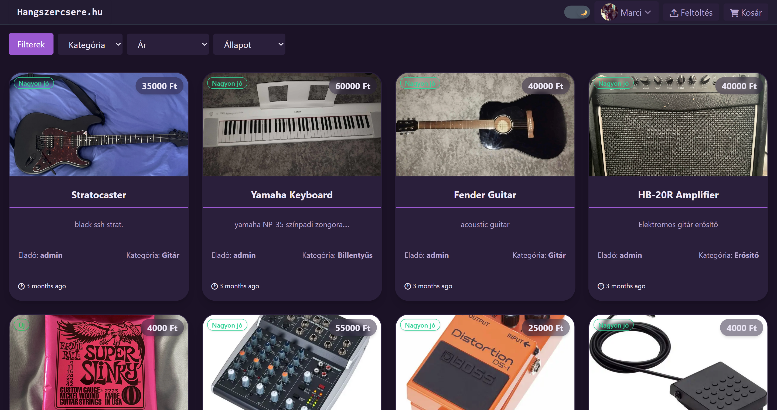
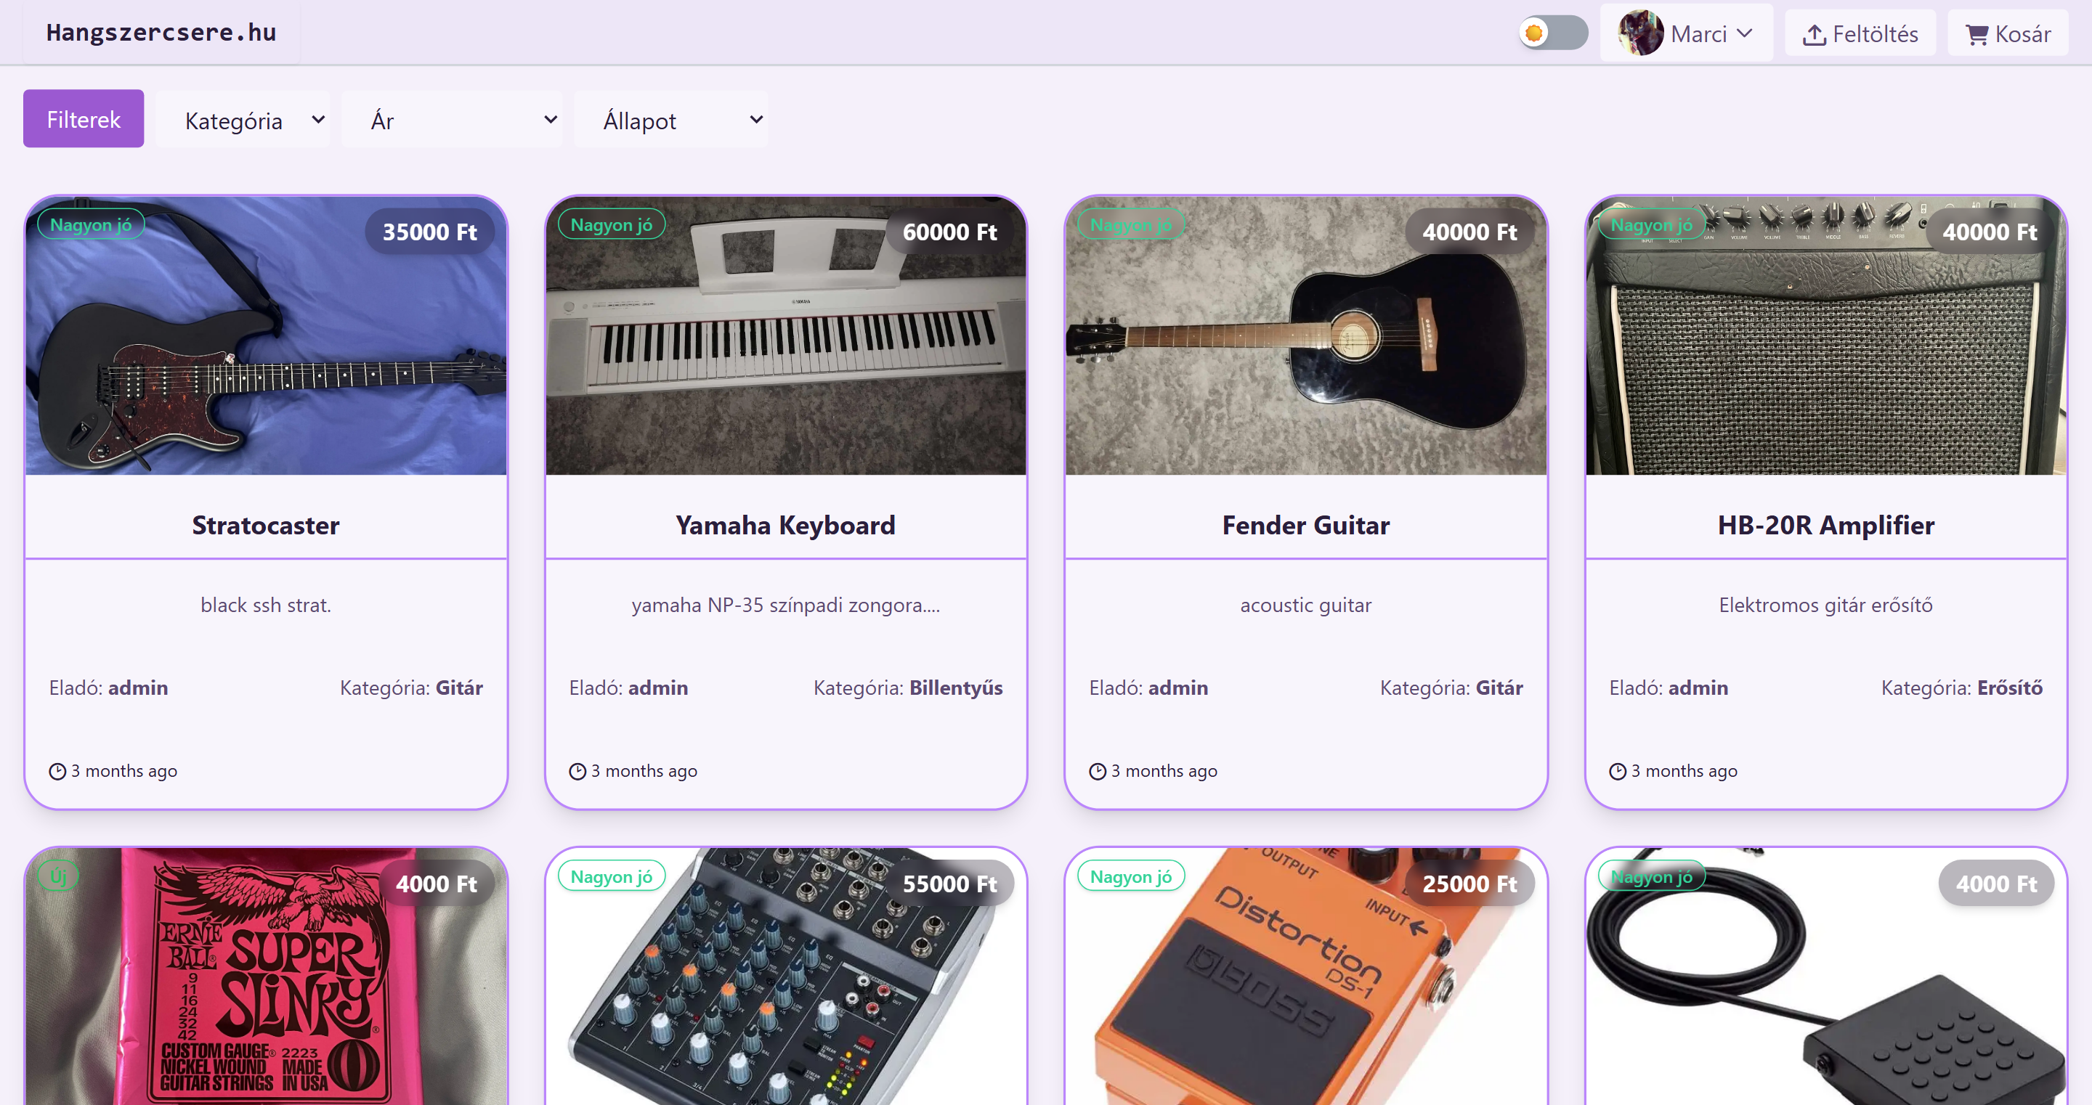
A megoldásunk

Slide 5
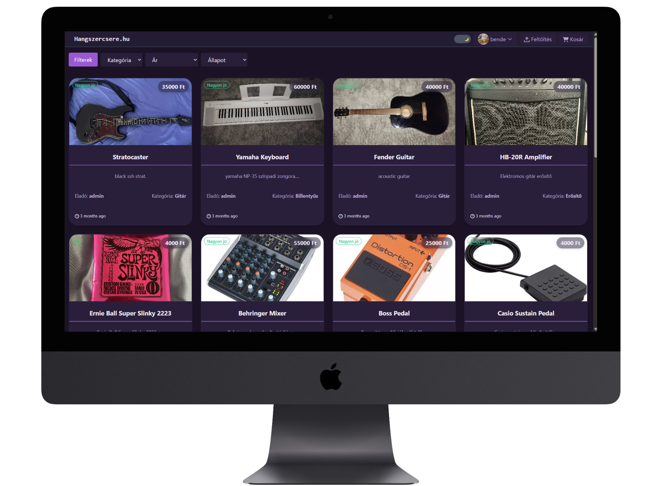
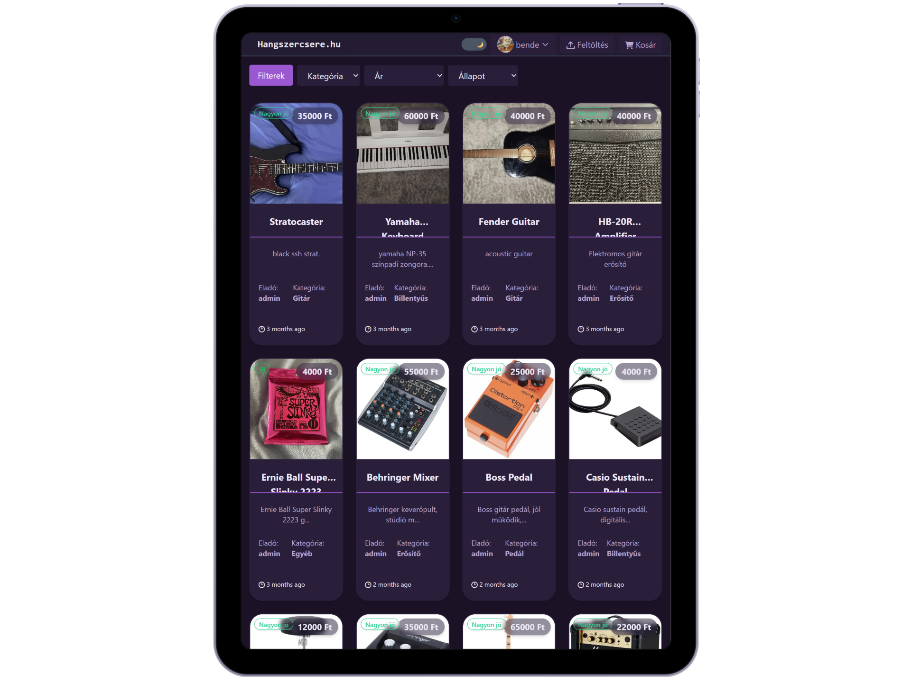
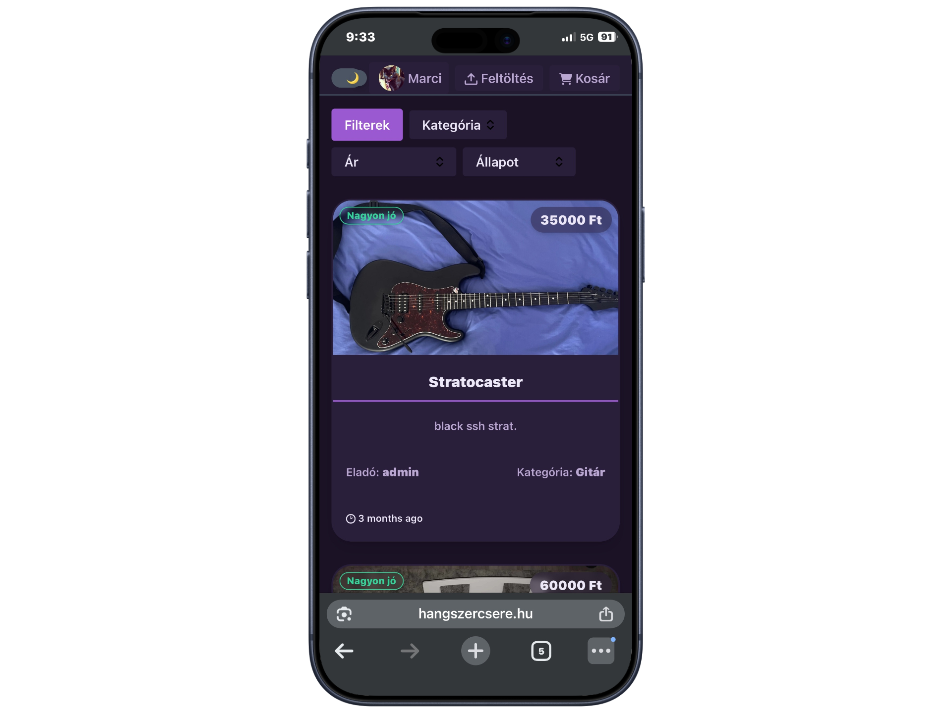
Különböző eszközökön

Slide 6

Hangszercsere
Modern letisztult weboldal
Csak használt hangszerek
Átlátható könnyen használható felület
A hirdetések minőségének javítása mesterséges intelligenciával

Slide 7





Technológiai felépítés
Frontend: Angular, Tailwind CSS
Backend: NodeJS
Adatbázis: SQLite
Verziókezelés: Github

Slide 8
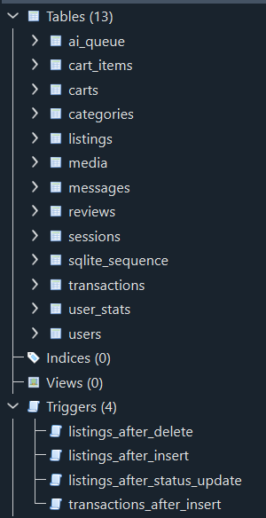
Adatbázis
Fájlalapú működése miatt nem igényel külön adatbázis-szervert.
Relációs struktúra.
Az adatbázis CRUD műveleteken keresztül érhető el a backend API-ból.

Slide 9

AI értékelés
Az AI 0-5 csillag között értékeli a hirdetés szövegét az informatív jelleg alapján.
Ellenőrzi, hogy a megadott ár reális-e, és javaslatot ad a korrekcióra, ha szükséges.
Tippeket ad a hirdetés javítására, például több információ hozzáadására vagy részletesebb képek/videók feltöltésére.

Slide 10
AI értékelés
Az ingyenesen használható pollinations.ai szolgáltatást használtuk, mert:
Ingyenesen használható
Könnyű, és rugalmas API
Nyíltforráskódú
Tiszta API dokumentáció

Slide 11

Valós idejű chat
A vásárlónak lehetősége van üzenetet küldeni az eladónak, így lehetősége van alkudni, vagy megbeszélni egy átvételi időpontot, helyszínt.
A megvalósításához WebSocket-eket használtunk.

Slide 12
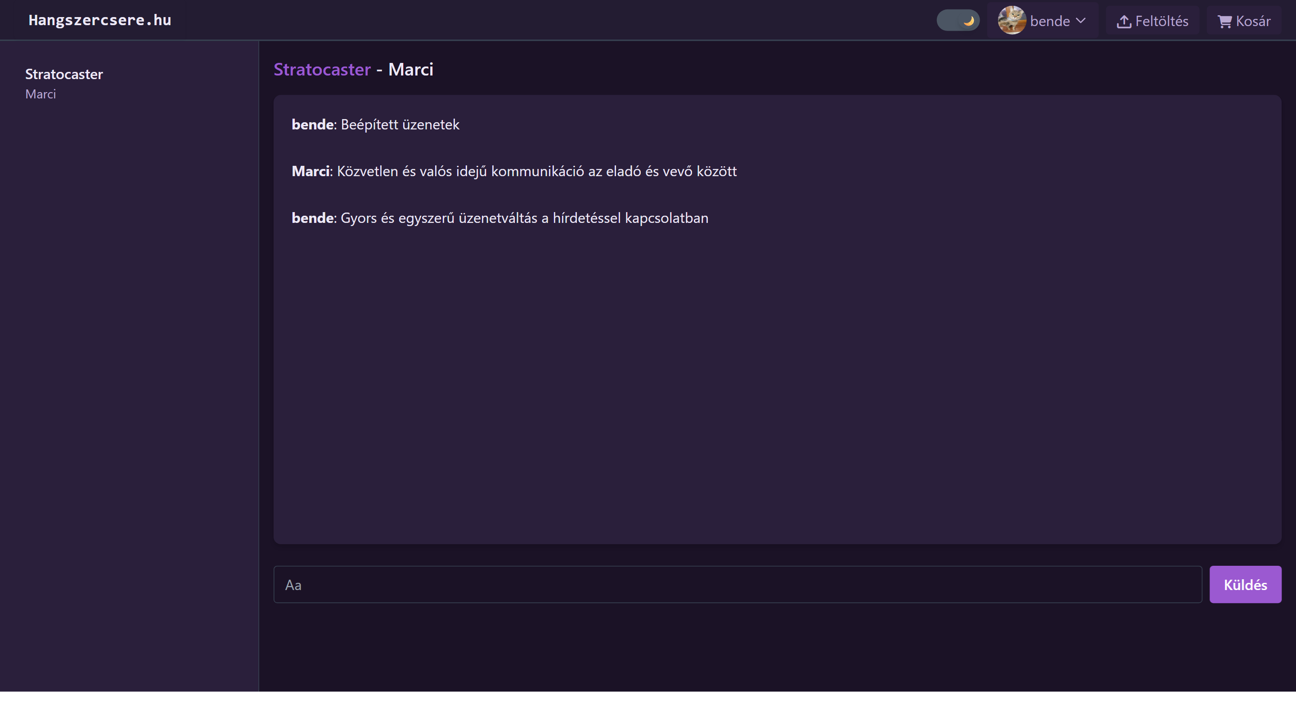

Slide 13
Korlátozások
Ingyenes, nem saját AI modell
Csak szimulált fizetés

Slide 14
Továbbfejlesztési lehetőségek
Ár alku / ajánlattételi funkciók
Értesítések új, releváns hirdetésekről
Teljes mobil verzió, UX/UI továbbfejlesztés
Saját AI modell tanítása

Slide 15

Köszönjük a figyelmet!

